Slide 1
Catedral de Ciudadela
Fotos: Internet
Textos: Internet
Musica: HADYN - credo from nelson mass 3

Slide 2
Construcción 1300-1365
Estilo arquitectónico Gótico, neoclásico
La Iglesia Catedral de Santa María se encuentra en la ciudad de Ciudadela de Menorca, perteneciendo a la Diócesis de Menorca. Se trata de un templo de estilo gótico catalán y construido entre los siglos XIII y XIV por expresa orden de Alfonso III de Aragón tras la conquista de la isla a los musulmanes.
La catedral fue construida sobre una antigua mezquita, hecho que se puede observar al contemplar los arcos del antiguo minarete en su campanario.
Aunque Alfonso III ordenó su construcción tan sólo 45 días después de la toma de la ciudad en 1287, no se comenzó a levantar hasta 1300, ya bajo reinado de Juan II, y se terminó en 1362. Ha sufrido repetidos saqueos y reconstrucciones, entre ellos los de los turcos en el siglo XVII en el que quemaron el templo, o durante la Guerra Civil Española cuando se destruyeron o esquilmaron todos sus ornamentos, cuadros y joyas. La fachada es de estilo neoclásico y fue construida en 1813 por orden del obispo Juano.
El templo cuenta con una nave de bóveda de crucería flanqueada por seis capillas y terminada en el altar mayor que cuenta con un baldaquino de 15 metros de altura. Tras el altar mayor se encuentra un ábside de forma pentagonal a cuyos lados está situado el coro y la sede episcopal de mármol, bendecida por Pío XII.
La parte más destacada de la misma es la capilla barroca de les Ànimes (de las Almas) del siglo XVIII. Recibió el título de basílica en 1953, concedido por Pío XII.
Automatico tras el Texto

Slide 3
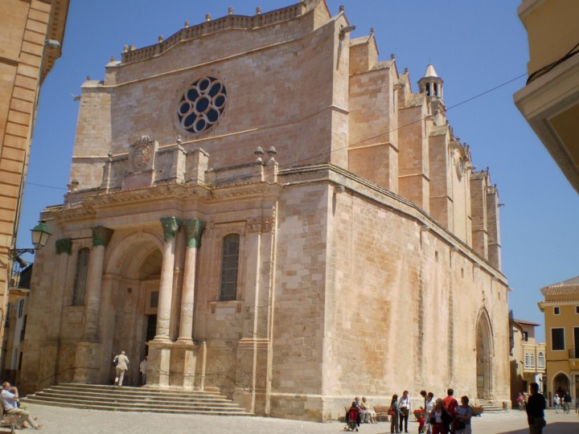

Slide 4
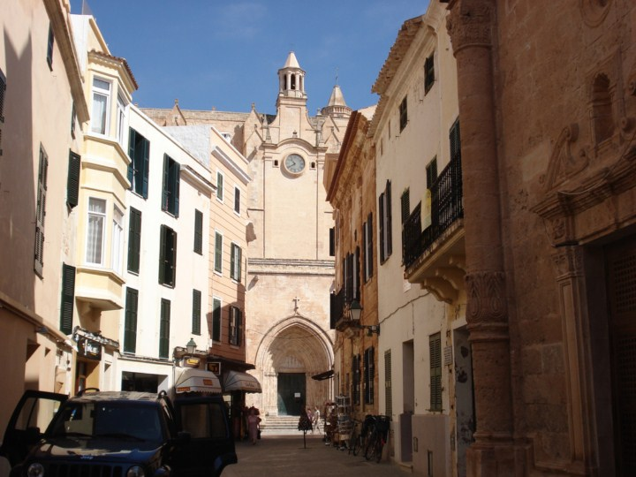

Slide 5
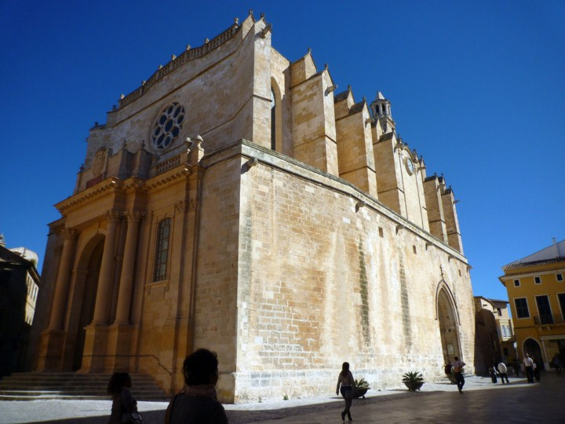
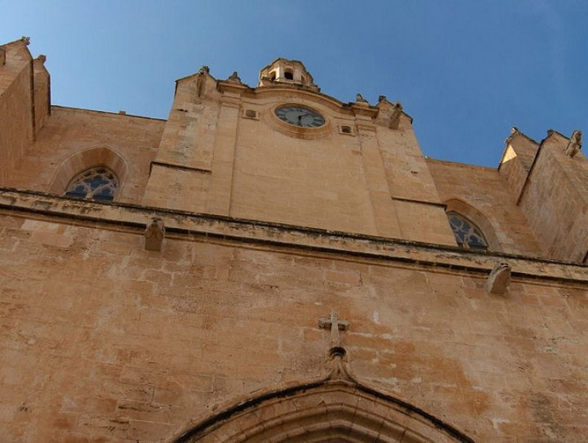

Slide 6
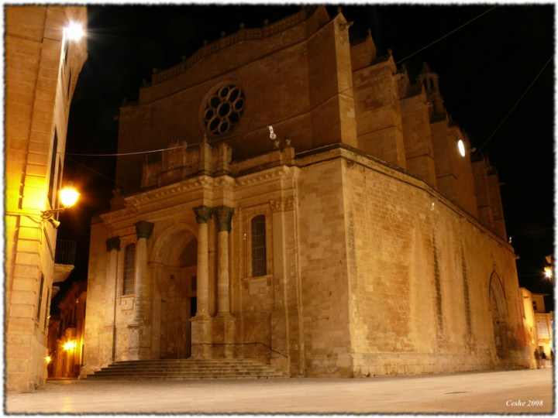

Slide 7
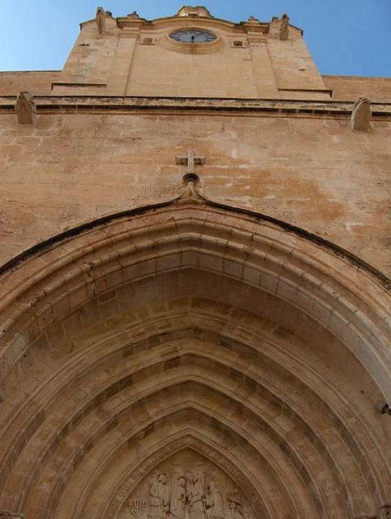

Slide 8
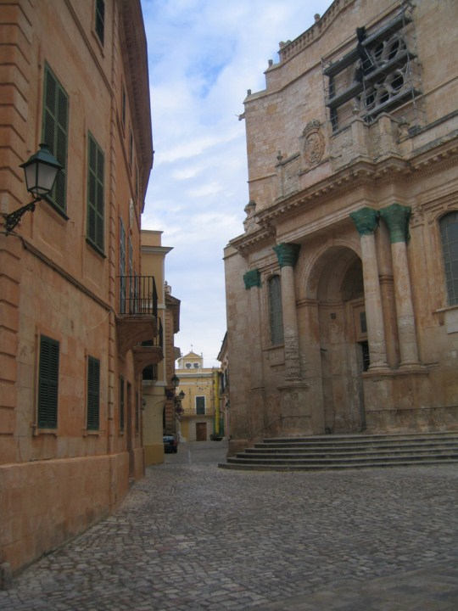

Slide 9
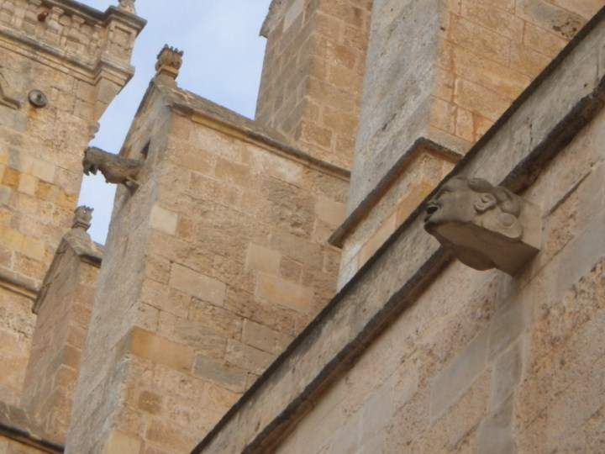

Slide 10
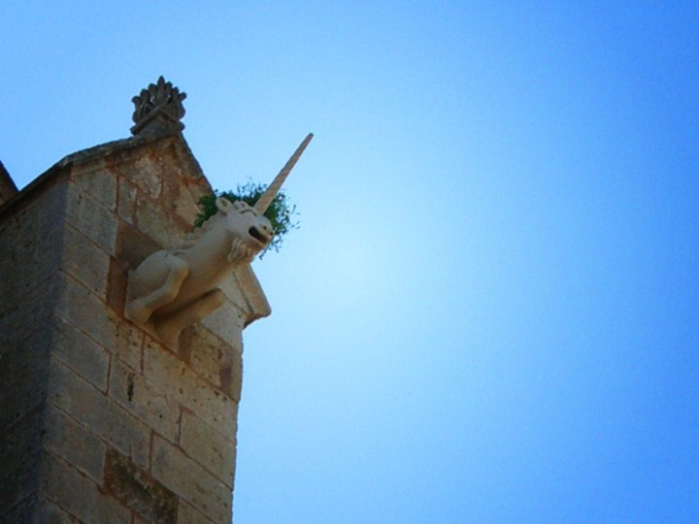

Slide 11
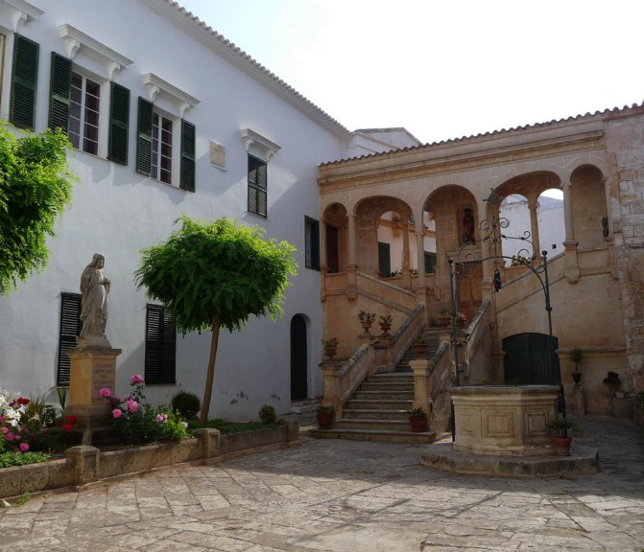

Slide 12
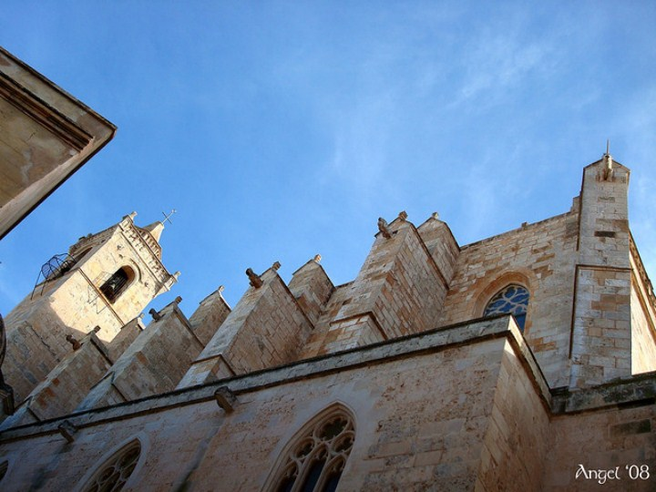

Slide 13
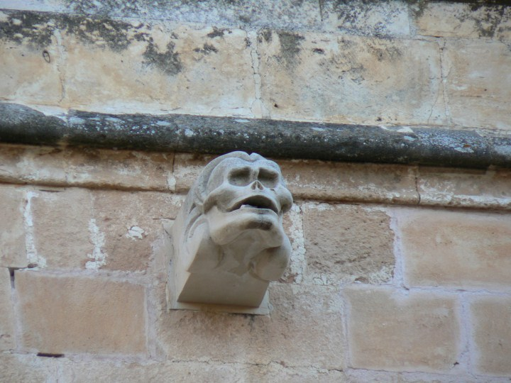

Slide 14
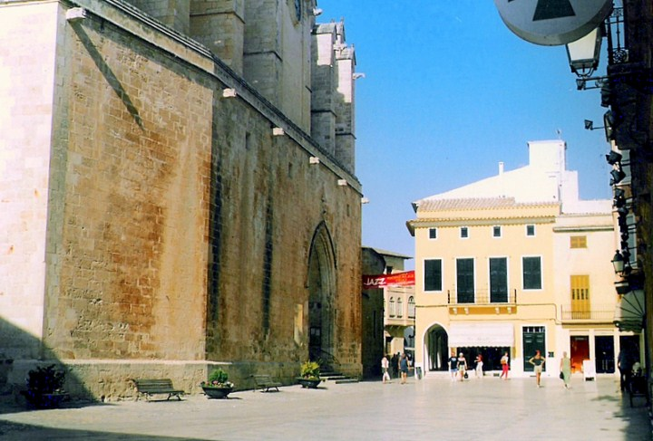

Slide 15
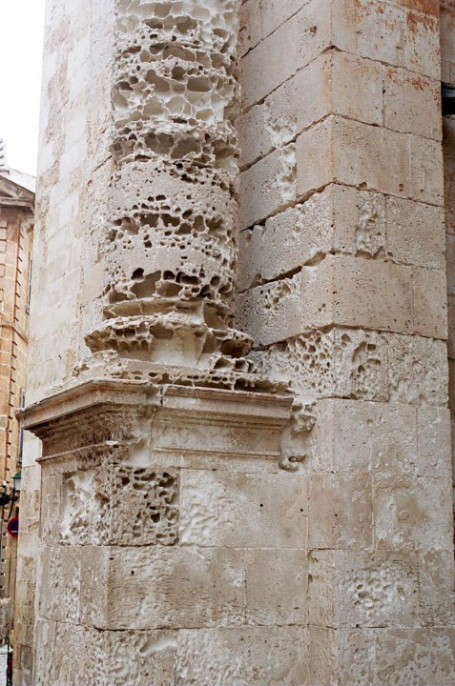

Slide 16
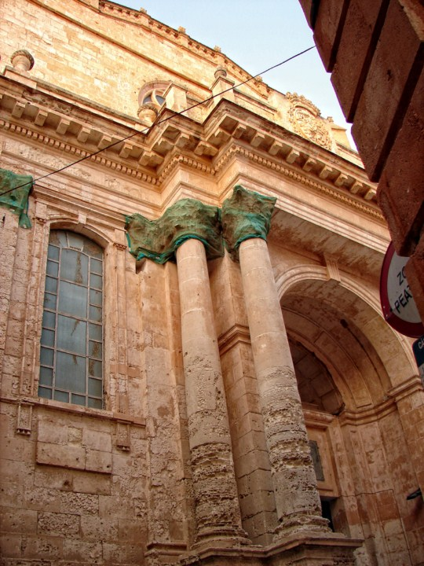

Slide 17
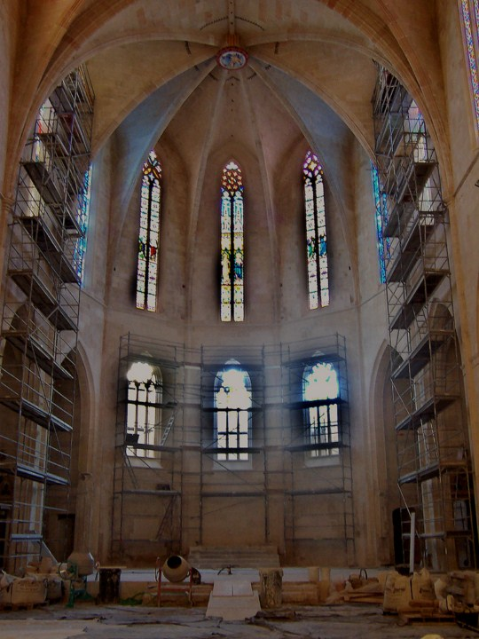

Slide 18
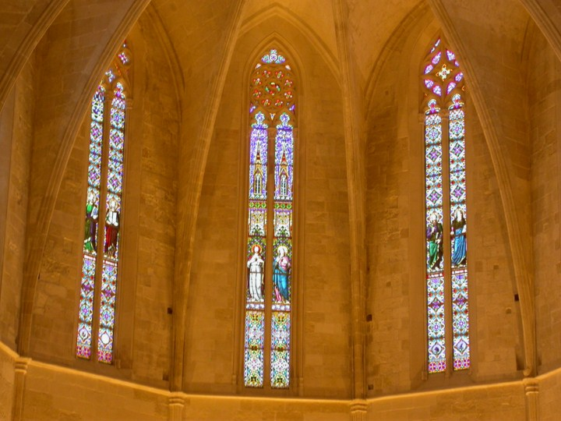

Slide 19
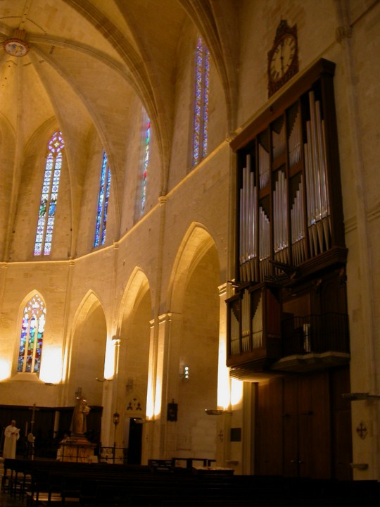

Slide 20
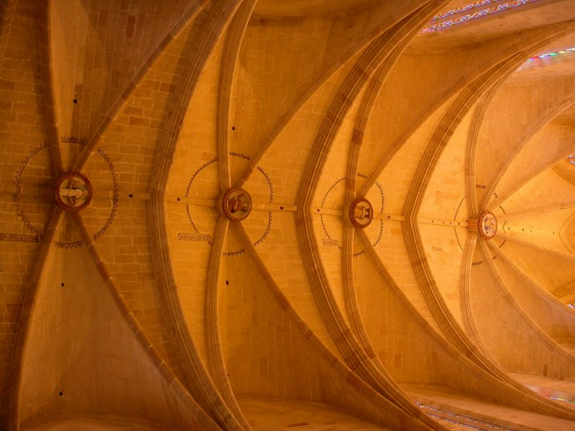

Slide 21
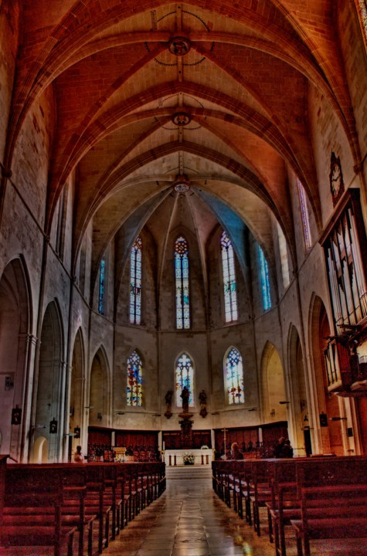

Slide 22
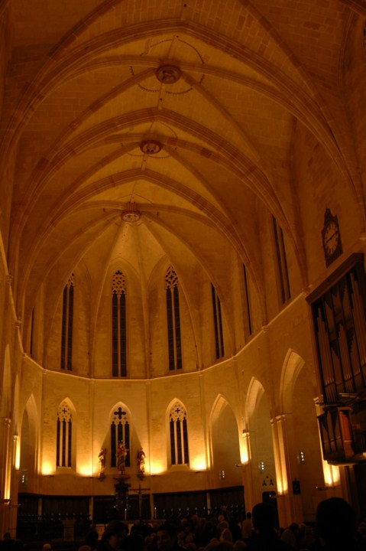

Slide 23
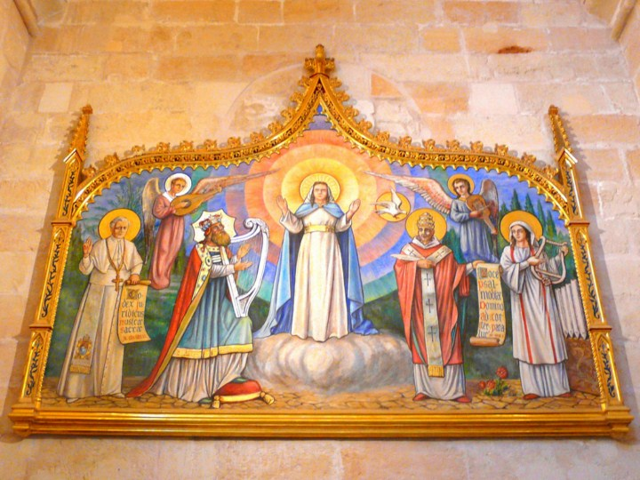

Slide 24



Accede a la sección que desees desde aquí:
Propia Creación
De la Red
Dedicatorias | Eróticos | Fechas Especiales
Graciosos | Historia y Arte | Lugares
Naturaleza y Ciencias | Política | Reflexión
Salud | Románticos | Religiosos
Dedicatorias | Eróticos | Fechas Especiales
Graciosos | Historia y Arte | Lugares
Naturaleza y Ciencias | Política | Reflexión
Salud | Románticos | Religiosos
Si deseas recibir pps periódicamente en tu correo electrónico subscríbete aquí:

